Slide 1
DSF Årsmøde - Årsberetning v. Gitte Arnbjerg Hotel Severin - Middelfart, 15. juni 2021

Slide 2
Arbejdet for overdragelse af faglige kurser
Samarbejdsforum 2020-2021
Fra drøftelser til regulær forhandling
Månedlige møder i samarbejdsforum siden efterår 2020
Vi har flyttet os i den rigtige retning, men er desværre endnu ikke ved målstregen

Slide 3
Plan2learn – implementering 2021 - E-læring og administration af kurser
Samlet platform for alt e-læring og kursusadministration
Abonnement for alle selskaber 2021
Opkobling af platformen i foråret 2021
Klar til opsætning, afprøvning og brug, efter sommer 2021 – efter drøftelse med FS

Slide 4
Ny samarbejdskonstruktion i samarbejdet mellem DSF og Hovedbestyrelsen
Nyt Koordineringsudvalg på tværs DSF og HB
Gitte og Rasmus (DSF)
Jeanette Præstegaard, Tina Lambrecht og Tine Nielsen (HB)
Fællesmøder med HB sommer 2020 og januar 2021
Fællesmøde med faglige selskaber 9. november 2021

Slide 5
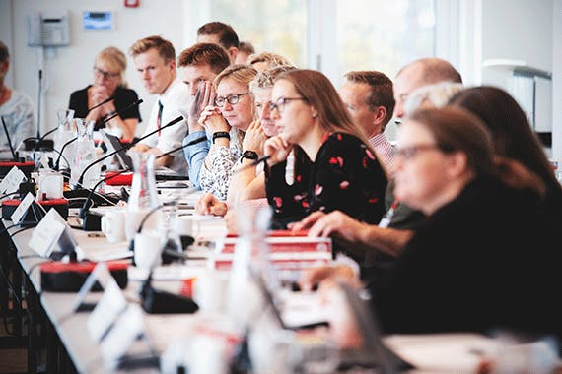
Repræsentantskab 2021
Deltagelse ved Repræsentantskab d. 6. januar
Ekstraordinært Repræsentantskab d. 27.-28. august
Hyppige møder i DSF’s ”Team Rep.” 2020-2021
4 indsendte forslag
Forberedelse ved Team Rep. møder sommeren (Lars Henrik)
Forslag 1: Specialistgodkendelse for alle fysioterapeuter
Forslag 2:
DSF formand i HB - observatørpost
Forslag 3: Principper for en fremtidig strukturændring i Danske Fysioterapeuter
Forslag 4: Få en organisationskonsulent tilknyttet

Slide 6
Pulje til NKR arbejde 6 godkendte ansøgninger i 2019-2021
"Forebyggelse af tryksår blandt voksne over 18 år" (Arbejdsliv)
Tilskud 30.000 kr.
Ny national retningslinje for rehabilitering af hjertekarsygdomme, type 2 diabetes og KOL (Hjerte/Lunge)
Tilskud 10.250 kr.
"Revidering af NKR om rehabilitering efter brystkræft" (Onkologisk/Palliativ)
Tilskud 7.740 kr.
"Klinisk retningslinje for fysioterapeutisk undersøgelse og behandling af patienter med hjernerystelse" (Sport)
Tilskud 59.000 kr.
"The Danish version of the Functional Ambulation Categories (FAC)" (Neurologisk)
Tilskud 37.400 kr.
"National klinisk retningslinje for behandling af børn og unge 6-18 år med langvarige non-maligne smerter" (SMOF),
Tilskud 13.800 kr.
Notes:
Siden lancering af puljen har DSF godkendt 6 ansøgninger til følgende projekter:

Slide 7
Bilaterale møder med faglige selskaber
Vi har i år i deltaget i møder med:
Dansk Selskab for Gerontologisk og Geriatrisk Fysioterapi
Dansk Selskab for Urologisk, Gynækologisk og Obstretrisk Fysioterapi
Dansk Selskab for Neurologisk Fysioterapi
Dansk Selskab for Sportsfysioterapi
SMOF
Dansk Selskab for Pædiatrisk Fysioterapi
Notes:
Oplever positiv feedback
Flere giver udtryk for, at tilliden til DSF’s arbejde betyder, at der frigøres tid og kræfter til, at selskaberne alene kan fokusere på at udvikle fagligheden indenfor deres specialer. Endvidere oplever selskaberne også, at der er en form for rød tråd i arbejdet og at de ikke står alene, men tværtimod kan se perspektiver i samarbejder på tværs af selskaber.

Slide 8
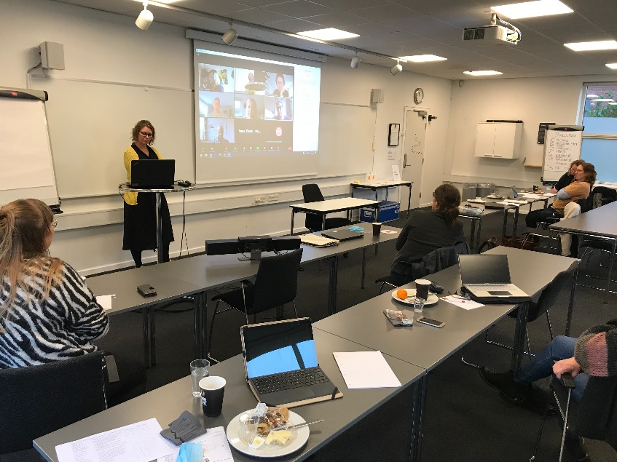
Fagkongres 2022
Dialogmøde d. 22. oktober, oplæg og workshop ved det videnskabelige panel
Indkommende forslag til fagkongres:
13 Keynotes
55 symposier
21 workshops
7 Round table

Slide 9
Måleredskaber
Survey december-januar
304 besvarelser
Der er fortsat stort behov for at levere måleredskaber af stor videnskabelig kvalitet
De faglige selskaber får rapport til kommentering
DSF fokus på at få flere ressourcer til udvikling af eksisterende og nye måleredskaber
Notes:
Speak: JA behovet er større end nogensinde – men det er potentialet også! EBP / forskning tværproff samarbejdskompetencer / stærke selskaber / samarbejdende selskaber / DSF / generelt stærkt fagligt fokus. Er vi under pres? JA!

Slide 10
Høringer og udpegninger 2021
13 høringer | 9 udpegninger | 1 udtalelse | 1 underskrift / faglig tilslutning | 1 invitation til dialog
National klinisk retningslinje for rehabilitering af patienter med prostatakræft sendes i høring | Sagkyndig fysioterapeut til Styrelsen for Patientklager | Invitation til workshop om kvalitet og kompetencer på ældreområdet den 23. februar 2021 | National klinisk retningslinje for hofteartrose sendes i høring | Høring vedr. opdatering af anbefaling vedr. forældretræning til børn og unge med ADHD (NKR udredning og behandling af ADHD hos børn og unge)
National Center for Overvægt | Fagligt panel ang. Diabetesforeningens input til fremtidens type 2-diabetesbehandling | World Physiotherapy congress programme committee 2023 | Høring af ny national klinisk retningslinje for behandling af forreste korsbåndslæsioner. | NKR udredning og behandling af diabetiske fodsår
Input til høring omkring ny definition af rehabilitering | RKKP: høring - vedtægter og vejledning for arbejde i de kliniske kvalitetsdatabasers styregruppe | Høring over bekendtgørelser om videnskabsetisk behandling af kliniske afprøvninger af medicinsk udstyr m.v. | Steno Center Sjalland, diabetes projekt om comobiditet | Invitation til deltagelse i workshop om coronas afledte konsekvenser for kronisk sygdom og multisygdom
Høring over forslag til Behandlingsrådets proceshåndbog og metodevejledning for evaluering af sundhedsteknologi | Psykiatri - arbejdsgruppen vedr. satspulje 2019-2022 initiativ 2 | Klinisk retningslinje om forebyggelse af aggression | Forslag til repræsentantskabsmøde 2021 (intern høring) | Invitation til faglig dialog om nærhospitaler
Smertehandlingsplanen | Følgegruppe vedr. Sundhedsstyrelsens initiativ 'Virksom rehabilitering for ældre' | Vedr. udpegning af nyt medlem til styregruppen for Akut Kirurgi Databasen | Høring - Underernæring: Opsporing, behandling og opfølgning af borgere og patienter i ernæringsrisiko | Høring over udkast til vejledning om ansvarsforholdene mv. ved brug af telemedicin

Slide 11
Specialiseringsordningen 2021
September 2020: 24 ansøgninger
2 godkendte specialister
20 godkendte certificerede klinikere
Februar 2021: 30 ansøgninger
6 godkendte specialister
20 godkendte certificerede klinikere
Interesse fra fysioterapeuter, Aarhus Universitetshospital
Oplæg om ordningen, april 2021
Deltagelse af 15 fysioterapeuter (inkl. ledelsen)

Slide 12
Fordeling af ansøgninger på specialer (2018-2021) - Specialister og certificerede klinikere
Godkendte 178
Specialister 32
Certificerede Klinikere 130
Re-certificerede 16

Slide 13
Strategiske mål anno 2021
STÆRKE FAGLIGE SELSKABER
INDDRAGELSE OG RIMELIGE FORHOLD FOR SELSKABERS FAGLIGE ARBEJDE
STÆRK PROFESSION
VIDENSBASERING, ØGET SELVFORSTÅELSE, KRITISK FAGLIG POSITIONERING
FAGLIGE SELSKABER POSITIONERING
HØJ KVALITET
UDVIKLING: STYRKET IMPLEMENTERING AF VIDEN FRA / I SELSKABERNE
STRATEGISK
STÆRKE
ADSKILLELSE AF FAG OG POLITIK SOM BASE FOR FAGPOLITISK SAMARBEJDE
KVALITETSARBEJDE SAMARBEJDE
Notes:
DER ER STYR PÅ DET INTERNE……..Men hvor er bumpene på vejen?

Slide 14
TAK FOR DET GODE SAMARBEJDE

